Slide 1
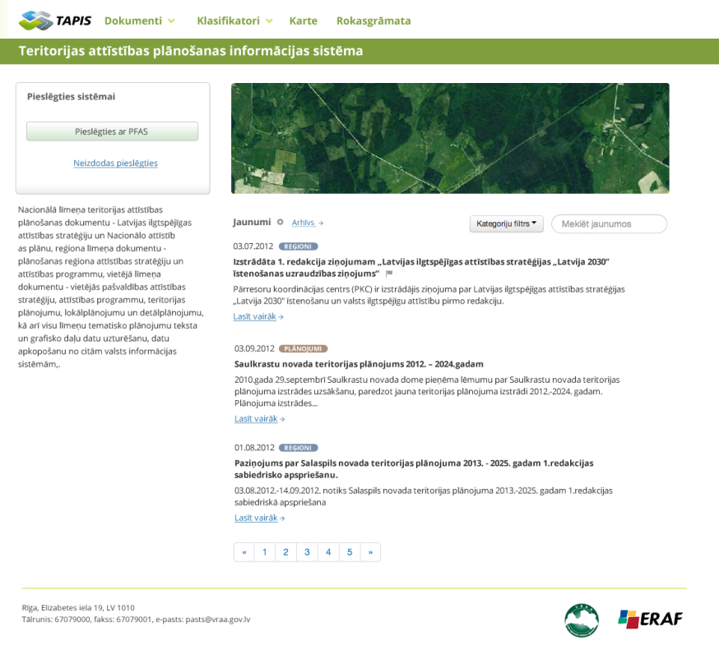
Teritorijas Attīstības Plānošanas Informācijas Sistēma
Andis Miltuzis
Mārtiņš Granāts
Tieto Latvia

Slide 2
TAPIS arhitektūra

Slide 3
TAPIS vides un lietotāju pieeja
TAPIS centrālā moduļa vides
Produkcijas: https://tapis.gov.lv
Apmācību un testēšanas: https://test.tapis.gov.lv
Autorizācija
Galvenās lietotāju grupas:
Pašvaldību un plānošanas reģionu plānošanas speciālisti
VARAM Telpiskās plānošanas departamenta darbinieki
Teritorijas attīstības plānošanā iesaistītās institūcijas
Līgumdarbinieki – plānošanas speciālisti

Slide 4
Rokasgrāmata un video apmācības
Video apmācību struktūra un epizodes
Ievads TAPIS izmantošanā
Spēkā esoša detālplānojuma pievienošana TAPIS
Teritorijas plānojuma izstrāde
Rokasgrāmata
Meklēšana rokasgrāmatā

Slide 5
TAPIS lietošana
Sākotnējie sistēmas uzstādījumi pašvaldībā
Pierakstīšanās uz jaunumiem
Organizāciju sadarbības
Ikdienas darbs
Informācija par jaunumiem teritorijas attīstības plānošanā
E-pakalpojums: “Pašvaldības apstiprināta izziņa par zemes vienības atļauto izmantošanu saskaņā ar teritorijas plānojumu”
Darbs pie teritorijas attīstības plānošanas dokumentu izstrādes un saskaņošanas

Slide 6
TAPIS pamatinformācija
Teritorijas attīstības plānošanas dokumenti
Izstrādes procesa atbalsta dokumenti
Teritorijas attīstības plānošanas dokumenta ģeotelpiskie dati
Dokumenta izstrādes procesa informācija
Dokumentu izstrādes process atbilstoši MK noteikumiem
Publiskās apspriešanas un saņemtie priekšlikumi
E-pakalpojumu izziņas: informatīvā un pašvaldības apstiprinātā izziņa

Slide 7
Projekti
Projektu veidota pieeja
Projektu veidi
Spēkā esošos teritorijas attīstības plānošanas dokumentus
Izstrādāt un saskaņot teritorijas attīstības plānošanas dokumentus

Slide 8
Kas jāņem vērā (1) ?
Teritorijas attīstības plānošanas dokumentu izstrāde atbilstoši MK noteikumiem «iestrādāts» sistēmā
Pieprasījumi pēc nosacījumiem un atzinumiem, t.sk. nosūtīšana un atbilžu saņemšanas atbalsts
Teritorijas izmantošanas un apbūves noteikumi:
Strukturizētas funkcionālās zonas (FZ) un teritorijas ar īpašiem noteikumiem (TIN)
Strukturizēti teritorijas izmantošanas un apbūves parametri
Sistēmā ģenerēti Teritorijas izmantošanas un apbūves noteikumi (TIAN)

Slide 9
Kas jāņem vērā (2) ?
Ģeotelpisko datu:
Lejupielāde un augšupielāde
topoloģiskās pārbaudes un plānojuma robeža
Pieņemt lēmumu par Publisko apspriešanu tikai tad, kad:
ģeotelpiskie dati ir augšupielādēti, topoloģiski pārbaudīti
visas pirmspublicēšanas pārbaudes ir veiksmīgas vai gandrīz veiksmīgas (nelieli labojumi)
Publiskās apspriešanas atbalsts TAPIS publiskajā daļā

Slide 10
Paldies par uzmanību!
Jautājumi un komentāri?

